Slide 1
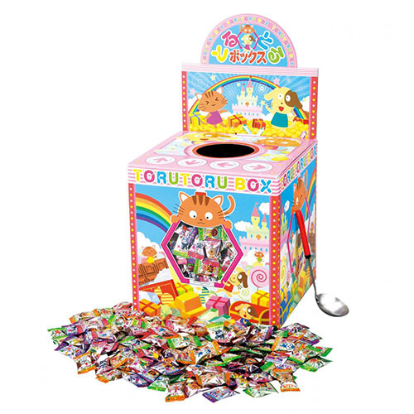
【提案書】
アンパンマンキャンディすくいどり100人用 ※税率8％
特徴
国産果汁の美味しいアンパンマンキャンディをすくいどりできる100人用のキットです。4つの味のキャンディに加え、ボックス、おたま、お持ち帰り袋も付属した便利なセットです。
商品写
納期
納期スペース
仕様
サイズ：ボックス/約25.5×25.5×25.5cm (取出口：直径10cm)
注意事項：賞味期間：360日(残日数120日以上)
備考：<セット内容> アンパンマンキャンディ×約504 ボックス×1・おたま×1・お持ち帰り袋×100
お見積
お見積りスペース

